Slide 1
Web Academy
CI/CD
Aula 01 - Introdução e Fundamentos de CI

Slide 2
Sumário
Motivação
Gerência de Configuração
Integração Contínua (CI)
GitHub Actions

Slide 3
Motivação

Slide 4
Evolução do Software
O software evoluiu ao longo de um período de tempo
Muitos itens diferentes são produzidos ao longo da duração do projeto
Versões diferentes são produzidas
As equipes trabalham paralelamente para entregar o produto final
Uma evolução do software implica um sistema em constante mudança
Os quatro aspectos da evolução/mudança do software são:
Mudanças corretivas
Mudanças adaptativas
Mudanças aperfeiçoamento
Mudanças preventivas

Slide 5
Evolução do Software
Manutenção corretiva (21%)
Necessária para manter o controle sobre as funções diárias do sistema
Essas alterações são feitas quando falhas (ou) são encontradas durante o tempo de desenvolvimento
Algumas mudanças podem ser de longo prazo e fundamentais, outras podem ser patches para manter o sistema em operação (correções de emergência)
Manutenção Adaptativa (25%)
Manutenção essencial do controle das modificações do sistema
À medida que uma parte do sistema muda, outras áreas impactadas precisarão ser atualizadas (Atualizações de banco de dados, Uso de um novo compilador ou ferramenta de desenvolvimento)

Slide 6
Evolução do Software
Manutenção Aperfeiçoamento (50%)
Aperfeiçoando as funções aceitáveis existentes
O domínio dos projetos de refatoração se enquadra nessa categoria
Alterações de aperfeiçoamento são feitas para aumentar a manutenção ou elegância a longo prazo da solução
Envolve alterações no design ou nas estruturas de dados para melhor eficiência
Atualizações na documentação para melhorar sua qualidade
Aprimorando o código para torná-lo mais legível
Manutenção Preventiva (4%)
Impedindo a degradação do desempenho do sistema para níveis inaceitáveis
Envolve alterações feitas para garantir que o sistema tenha uma defesa contra possíveis falhas (Adicionando módulos de redundância extras para garantir que todas as transações sejam registradas corretamente)

Slide 7
Manutenção não é fácil...
Se as mudanças não são controladas em um projeto - as coisas podem e ficarão fora de controle
A questão do gerenciamento de mudanças é ainda mais importante quando várias pessoas trabalham em um projeto e também na mesma entrega
Sem estratégias e mecanismos adequados para controlar as alterações - nunca se pode voltar a uma cópia mais antiga e estável do software
Importante, pois todas as alterações introduzem riscos no projeto!!!

Slide 8
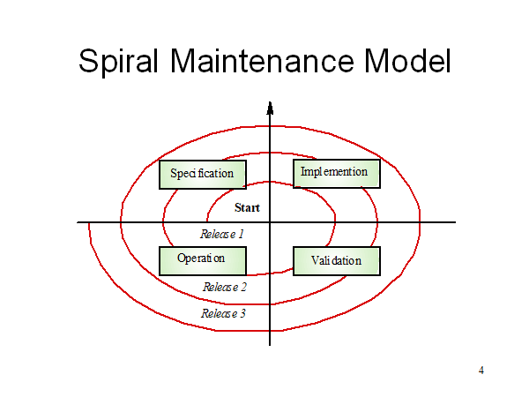
Manutenção não é fácil...
É provável que os requisitos do sistema sejam alterados enquanto o sistema estiver sendo desenvolvido porque seu ambiente está mudando
Os sistemas estão fortemente acoplados ao seu ambiente
Quando um sistema é instalado, ele altera o ambiente e isso pode alterar os requisitos do sistema
O sistema entregue pode não atender aos seus requisitos
Os sistemas devem ser mantidos para permanecerem úteis em seu ambiente

Slide 9
Manutenção não é fácil...
Tarefas do Desenvolvedor (Pessoa Olímpica)
Entenda o sistema.
Localize as informações na documentação.
Mantenha a documentação do sistema atualizada.
Estenda as funções existentes.
Adicione novas funções.
Encontre fontes de erros.
Corrija os erros do sistema.
Responda às perguntas de operações.
Reestruture o design e o código.
Exclua o design e o código obsoletos.
Gerenciar alterações.

Slide 10
Manutenção não é fácil...
Desafios do Desenvolvedor (Pessoa Olímpica)
Conhecimento limitado de hardware e software (mantenedor).
Prioridades de gerenciamento (a manutenção pode ser de baixa prioridade).
Problemas técnicos.
Testando dificuldades (encontrando problemas).
Problemas de moral (a manutenção é chata).
Compromisso (problemas de tomada de decisão).

Slide 11
Manutenção não é fácil...
Custos da Manutenção
Rotatividade de pessoal
sem rotatividade geralmente significa custos de manutenção mais baixos
Responsabilidade contratual
os desenvolvedores podem não ter obrigação contratual de manter o sistema entregue e nenhum incentivo para projetar mudanças futuras
Competências do pessoal
A equipe de manutenção geralmente é inexperiente e possui conhecimento limitado no domínio do problema e solução
Idade e estrutura do programa
À medida que os programas envelhecem, sua estrutura se deteriora, eles se tornam mais difíceis de entender e mudar (encontrar devs para as tecnologias)

Slide 12
Manutenção não é fácil...
Predição de Manutenção
Preocupado em determinar quais partes do sistema podem causar problemas e ter altos custos de manutenção
A aceitação da mudança depende da manutenção dos componentes afetados pela mudança
A implementação de alterações prejudica o sistema e reduz sua capacidade de manutenção
Os custos de manutenção dependem do número de alterações
Os custos da mudança dependem da manutenção

Slide 13
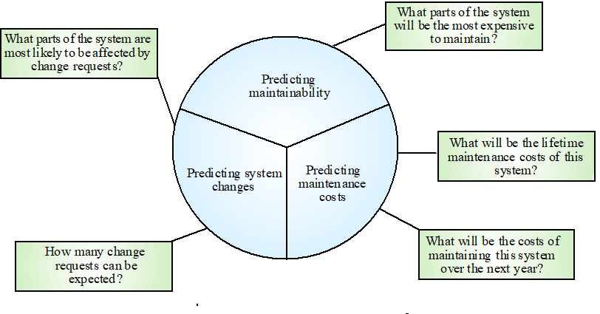
Manutenção não é fácil...
Predição de Manutenção

Slide 14
Gerência de Configuração (SCM)

Slide 15
Gerência de Configuração
Os fatos:
A mudança é inevitável no software
As mudanças precisam ser controladas
As mudanças precisam ser gerenciadas
A solução:
Gerenciamento de Configuração de Software (SCM)

Slide 16
Gerência de Configuração
Um objetivo da engenharia de software é melhorar o quão fácil é mudar o software
O gerenciamento de configuração tem tudo a ver com controle de alterações.
Todo engenheiro de software precisa se preocupar com o modo como as alterações feitas nos produtos de trabalho são rastreadas e propagadas ao longo de um projeto.
Para garantir que a qualidade seja mantida, o processo de mudança deve ser auditado.

Slide 17
Gerência de Configuração
O SCM pode ajudar a determinar o impacto da mudança, bem como controlar o desenvolvimento paralelo
Ele pode rastrear e controlar alterações em todos os aspectos do desenvolvimento de software
Requisitos
Projeto
Código
Testes
Documentação

Slide 18
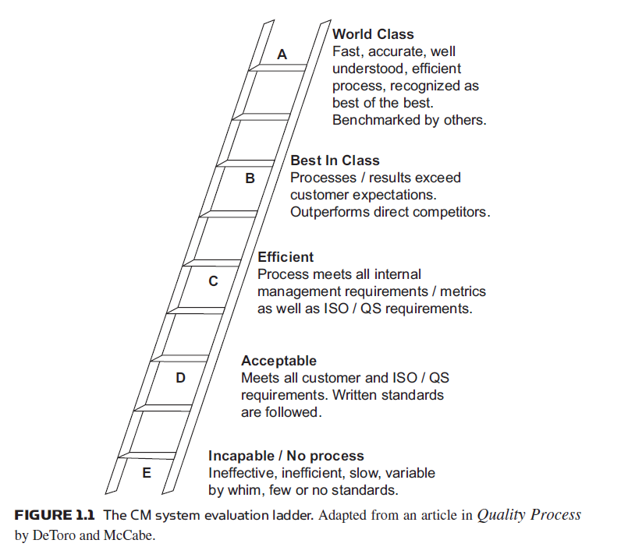
Gerência de Configuração
Nível de Maturidade de uma empresa que produz software é diretamente proporcional ao quanto ela sabe fazer Gerência de Configuração

Slide 19
Gerência de Configuração
Um bom SCM aumenta a confiança de que estamos:
Construindo o sistema certo
Testando o sistema o suficiente
Alterando-o corretamente e com cuidado
E também:
Controlar alterações não essenciais
Garante que as decisões e mudanças sejam rastreáveis
Aumenta a responsabilidade das pessoas envolvidas
Melhora a qualidade geral do software
Fornece uma posição de retorno concreta quando as coisas não funcionam

Slide 20
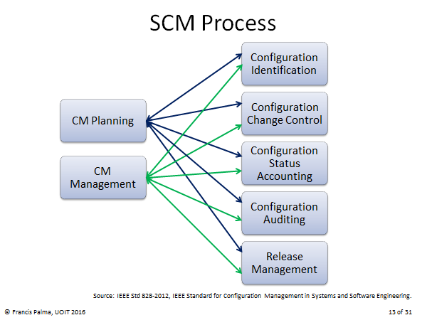
Gerência de Configuração
Por ser uma área fortemente calcada em controle, a Gerência de Configuração é referenciada em diversas normas, processos, procedimentos, políticas e padrões, como ISO 12207, CMMI e MPS.Br.
Do ponto de vista gerencial, o processo de Gerência de Configuração de Software é dividido em cinco funções
identificação da configuração,
controle da configuração,
acompanhamento da situação da configuração,
auditoria da configuração e
gerenciamento de entrega

Slide 21
Gerência de Configuração
Organizando as funções em grupos, chegamos nas seguintes atividades:
Gerência de mudanças: gerenciar as solicitações de alteração em projetos de software
Gerência de versões: gerenciar as versões de todos os itens que compõem o software e assegurar que as modificações sobre esses itens ocorram de forma segura e controlada
Integração contínua: automatizar a integração de mudanças de código de vários desenvolvedores em um único projeto de software
Automação de infraestrutura: criar de forma automática ambientes de desenvolvimento, teste e produção uniformes

Slide 22
Gerência de Configuração
Existem muito assunto ainda sobre SGC, mas neste módulo vamos pular alguns desses assuntos (a saber)
Controle de Versão
Controle de Mudanças
Identificação de Itens de Configuração
Estrutura e Tipos de Baseline
para chegar ao nosso objetivo, que é Integração Contínua!

Slide 23
Integração
Contínua (CI)

Slide 24
O que é Integração Contínua (CI)
É uma prática essencial no desenvolvimento de software moderno,
Destinada a melhorar a eficiência, a qualidade e a colaboração entre as equipes de desenvolvimento
É uma abordagem de desenvolvimento de software que enfatiza a automação de processos
Objetivo de fundir o trabalho de diversos membros da equipe de desenvolvimento assim que as alterações são feitas.
Foco na integração frequente de códigos
Permite que a equipe identifique e corrija problemas rapidamente, bem como construa e teste o software com mais eficiência.

Slide 25
História
A CI foi desenvolvida pela primeira vez na década de 1970 por Barry Boehm, um engenheiro de software da IBM.
Boehm argumentou que a CI era uma maneira eficaz de melhorar a qualidade do software e reduzir o risco de falhas.
Na década de 1980, a CI começou a ser usada por empresas de software comerciais.
Uma das primeiras empresas a adotar a CI foi a Sun Microsystems, que usou a prática para desenvolver o sistema operacional Solaris.
Na década de 1990, a CI tornou-se mais popular à medida que o desenvolvimento de software se tornou mais complexo.
Em 1994, o livro "Continuous Integration" de Grady Booch descreveu a importância da integração contínua no contexto da programação em equipe.
No entanto, foi com Martin Fowler, em 2000, que o termo "Integração Contínua" ganhou ampla divulgação em seu artigo "Continuous Integration" no site da ThoughtWorks.
Hoje, a CI é uma prática padrão em muitos departamentos de desenvolvimento de software.

Slide 26
História
No início, as equipes de desenvolvimento construíam seus próprios scripts de automação de integração, que muitas vezes eram específicos para cada projeto.
No entanto, à medida que a prática do CI se tornava mais difundida, surgiram ferramentas dedicadas para facilitar a Integração Contínua.
No final da década de 2000, ferramentas como Jenkins (anteriormente conhecida como Hudson), CruiseControl e Travis CI ganharam popularidade.
Essas ferramentas permitiam a configuração de pipelines de CI mais avançados, com suporte para testes automatizados e implantação contínua em diversos ambientes.

Slide 27
História
Com a ascensão do Git, a CI teve uma evolução significativa.
O Git possibilitou o desenvolvimento de branches (ramos) de forma mais eficiente, permitindo que equipes trabalhassem em paralelo em diferentes funcionalidades sem comprometer a estabilidade do código principal.
Isso abriu caminho para abordagens como o "Git Flow", que se tornou uma estratégia popular de organização do fluxo de trabalho com Git
Essas abordagens facilitam a adoção de CI ao combinar diversas branches e suas funcionalidades de forma mais controlada.
Ferramentas de automação como o GitHub Actions, GitLab CI/CD e CircleCI tornaram a CI mais acessível e fácil de ser configurada, mesmo para equipes com recursos limitados.

Slide 28
Vantagens da CI
Detecção precoce de erros: CI permite que os bugs e conflitos de código sejam identificados logo após sua introdução, o que facilita a correção e evita que problemas se acumulem.
Feedback rápido: A automação de testes proporciona feedback rápido sobre a qualidade do código submetido, permitindo que os desenvolvedores corrijam problemas imediatamente.
Aumento da qualidade do código: Com a execução de testes automatizados e análises estáticas, a CI contribui para o aumento geral da qualidade do código, tornando-o mais robusto e confiável.
Agilidade no desenvolvimento: A CI agiliza o processo de desenvolvimento, uma vez que as mudanças são integradas ao repositório central com frequência, reduzindo atrasos e gargalos.
Facilitação da colaboração: Equipes de desenvolvimento podem trabalhar de forma mais colaborativa, sabendo que suas mudanças serão integradas de maneira suave e com testes de validação automáticos.

Slide 29
Requisito para algo maior - CDelivery e CDeployment!
A CI é um requisito fundamental para a adoção da Entrega Contínua (CDel) e posterior Implantação Contínua (CDep).
Quando a equipe pratica a CI, o código é constantemente integrado e testado, garantindo a qualidade e a estabilidade.
Dessa forma, tanto CDel e CDep se tornam possíveis, pois o código está sempre pronto para ser entregue e implantado.

Slide 30
Como começar?
Comece com uma pequena equipe e um projeto simples.
Use uma ferramenta de CI que seja fácil de usar e configurar.
Comece com um conjunto básico de testes e vá adicionando mais testes conforme necessário.
Automatize o máximo de tarefas possível.
Monitore o processo de CI e faça melhorias conforme necessário.
A CI é uma prática que pode ser adaptada às necessidades específicas de cada equipe.
Para o nosso módulo, vamos apresentar o uso do GitHub Actions como ferramenta de CI para nossas práticas!

Slide 31
GitHub Actions

Slide 32
O que é o GitHub Actions?
GitHub Actions é uma funcionalidade do GitHub que permite aos usuários automatizar seus fluxos de trabalho.
Isso permite que os desenvolvedores construam, testem e implantem seu código sem sair do GitHub.
O GitHub Actions utiliza um arquivo YAML para definir as diversas etapas de um fluxo de trabalho.
Um fluxo de trabalho do GitHub pode incluir uma série de etapas, como executar um script, realizar testes, implantar o código e enviar notificações.
O GitHub Actions é integrado ao GitHub, o que significa que os usuários podem acionar ações com base em eventos que ocorrem em seus repositórios.
Por exemplo, um usuário pode configurar uma ação para ser executada sempre que uma solicitação de pull é criada, mesclada ou fechada.
Eles também podem configurar ações para serem executadas em um cronograma ou acioná-las manualmente.

Slide 33
O que é o GitHub Actions?
O GitHub Actions suporta uma ampla variedade de linguagens de programação e plataformas.
Isso significa que os usuários podem construir, testar e implantar código escrito em diferentes linguagens e executado em plataformas diferentes, tudo usando a mesma ferramenta de automação.

Slide 34
Por que utilizar o GitHub Actions?
Há várias vantagens em usar o GitHub Actions para automação.
Fluxos de trabalho simplificados
O GitHub Actions simplifica o processo de construção, teste e implantação de código. Os usuários podem definir seus fluxos de trabalho usando arquivos YAML, o que torna fácil visualizar todo o processo em um único arquivo. Isso pode facilitar a gestão de fluxos de trabalho complexos e reduzir o risco de erros.
Integração com o GitHub
O GitHub Actions está intimamente integrado ao GitHub, o que significa que os usuários podem acionar ações com base em eventos que ocorrem em seus repositórios. Isso torna fácil automatizar tarefas comuns, como executar testes em solicitações de pull ou implantar código em um ambiente de staging.
Grande ecossistema de ações
O GitHub Actions possui um grande ecossistema de ações que os usuários podem utilizar para automatizar tarefas comuns. Essas ações são fornecidas pela comunidade do GitHub ou por provedores terceirizados, abrangendo uma ampla variedade de casos de uso. Isso significa que os usuários não precisam escrever seus próprios scripts para realizar tarefas comuns, o que pode economizar tempo e reduzir o risco de erros.

Slide 35
Por que utilizar o GitHub Actions?
Suporte a uma ampla variedade de plataformas e linguagens
O GitHub Actions suporta uma ampla variedade de plataformas e linguagens. Isso significa que os usuários podem usar a mesma ferramenta de automação para diferentes projetos e linguagens, o que pode simplificar seus fluxos de trabalho e reduzir a necessidade de várias ferramentas.
Seguro e confiável
O GitHub Actions foi projetado para ser seguro e confiável. Os fluxos de trabalho são executados em ambientes isolados, o que significa que os usuários podem ter certeza de que seu código está sendo testado e implantado em um ambiente controlado e seguro. O GitHub Actions também oferece recursos de segurança integrados, como a capacidade de armazenar segredos de forma segura e controlar o acesso aos fluxos de trabalho.
Custo-benefício
O GitHub Actions é uma ferramenta de automação com bom custo-benefício. Os usuários podem usá-lo gratuitamente para repositórios públicos, e há uma generosa camada gratuita para repositórios privados. Isso o torna uma opção acessível para desenvolvedores que desejam automatizar seus fluxos de trabalho sem incorrer em altos custos.

Slide 36





Alternativas ao GitHub Action
Google Cloud Build

Slide 37
Componentes do GitHub Actions
Workflows (Fluxos de Trabalho)
É disparado quando um evento ocorrer no seu repositório, como a abertura de uma solicitação de pull ou a criação de um problema.
Contém um ou mais trabalhos que podem ser executados em ordem sequencial ou em paralelo.
Cada trabalho será executado em um executor próprio de máquina virtual ou em um contêiner e tem uma ou mais etapas que executam um script definido por você ou uma ação, que é uma extensão reutilizável que pode simplificar o fluxo de trabalho.
Events (Eventos)
É uma atividade específica em um repositório que aciona a execução de um fluxo de trabalho.
Exemplos: Uma solicitação de pull request, abertura de um problema ou envio por push de um commit para um repositório, um agendamento, um POST em uma API REST ou manualmente.

Slide 38
Componentes do GitHub Actions
Jobs (Trabalhos)
Um trabalho é um conjunto de etapas em um fluxo de trabalho executado no mesmo executor.
Steps (Passos ou Etapas)
É um script de shell que será executado ou uma ação que será executada.
São executadas em ordem e dependem uma da outra.
Uma vez que cada etapa é executada no mesmo Job, você pode compartilhar dados de uma etapa para outra.
Exemplo: ter uma etapa que compila a aplicação seguida de uma etapa que testa o aplicativo criado.

Slide 39
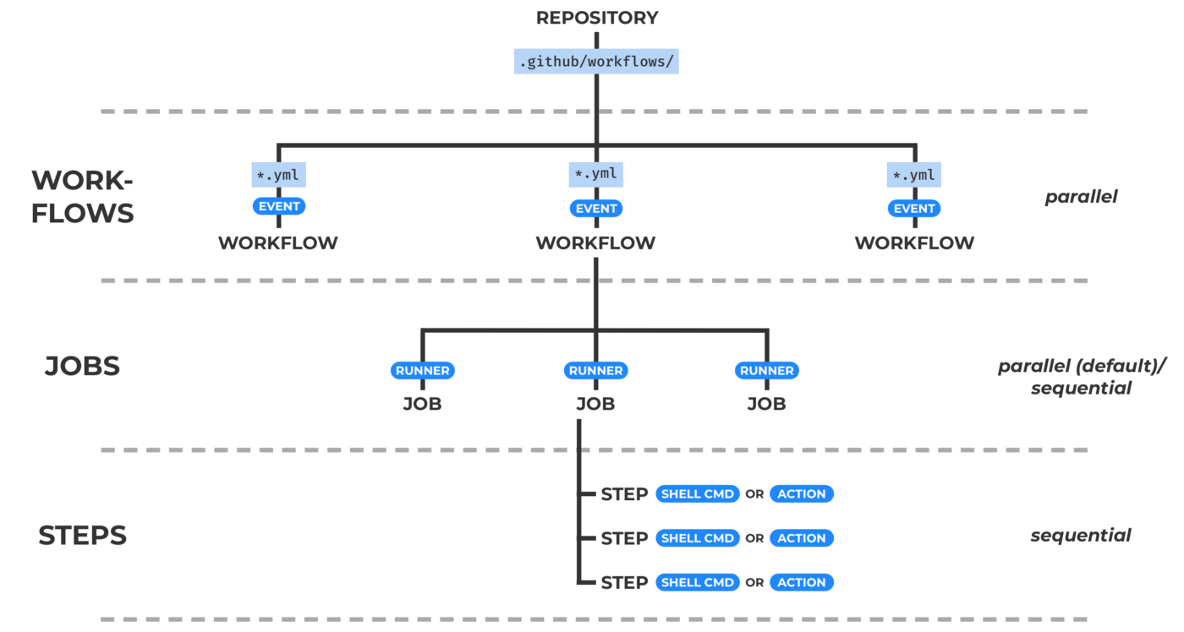
Componentes do GitHub Actions

Slide 40
Potencial do GitHub Actions
GitHub Actions vai além de apenas DevOps e permite que você execute fluxos de trabalho quando outros eventos ocorrerem no seu repositório.
Por exemplo, você pode executar um fluxo de trabalho para adicionar automaticamente as etiquetas apropriadas sempre que alguém cria um novo problema no repositório.
GitHub fornece máquinas virtuais do Linux, Windows e macOS para executar seus fluxos de trabalho, ou você pode hospedar seus próprios executores auto-hospedados na sua própria infraestrutura de dados ou na nuvem.

Slide 41
Criando o primeiro Workflow

Slide 42
Passos Iniciais
Crie uma conta e logue no GitHub.com
Crie um novo repositório
No repositório, crie um diretório .github/workflows
No diretório, crie um arquivo .YAML (use a extensão .yml)
Edite o arquivo com as atividades desejadas
Execute

Slide 43
Vendo na prática
Professor apresentando 3 workflows básicos….

Slide 44
Laboratório de Prática (LP) 01

Slide 45
Laboratório 01
Realizar os passos necessários para criar os seguintes workflows básicos no GitHub:
O primeiro deve ser o hello world disparado de forma manual
O segundo deve ser um hello world a ser disparado de forma programada
O terceiro deve ser um workflow básico de compilação via push

Slide 46
Laboratório 01
Entregável da Atividade
Documento (Google Doc - obrigatório)
Link do seu reportório aberto onde estão os workflows
Fonte dos seus arquivos YML
Print da Tela de Execução de cada um dos pipelines
Boa Diversão!

Slide 47
Referências
https://docs.github.com/actions
Material do professor David Fernandes!
https://learn.microsoft.com/en-us/training/modules/introduction-to-github-actions/
https://docs.aws.amazon.com/pt_br/codepipeline/latest/userguide/concepts.html

